Slide 1


MANUTENÇÃ
INFORMATIVOS

Slide 2



Slide 3
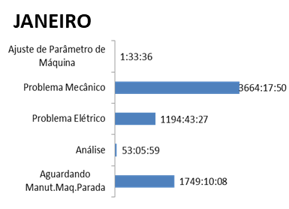
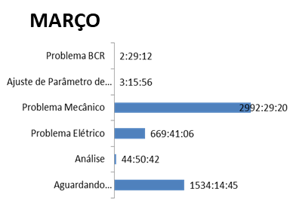
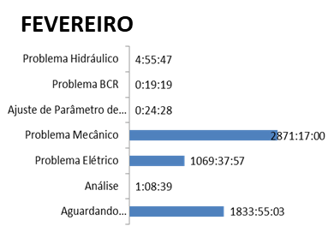
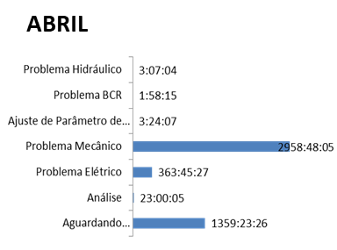
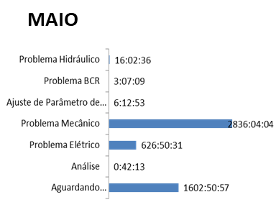
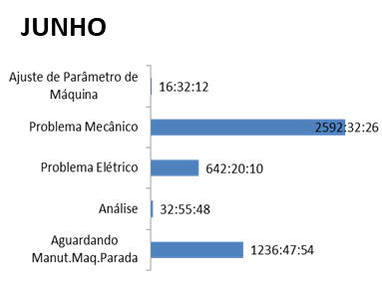
COMPARATIVO
ANUAL

Slide 4
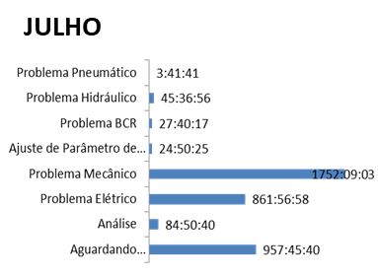
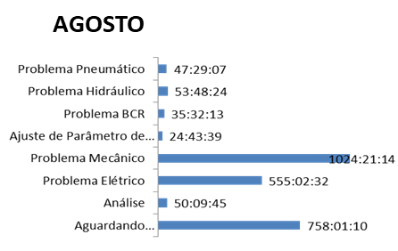
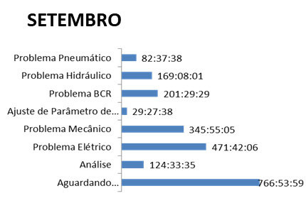
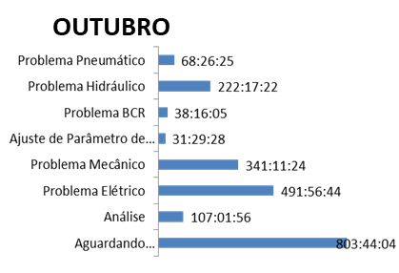
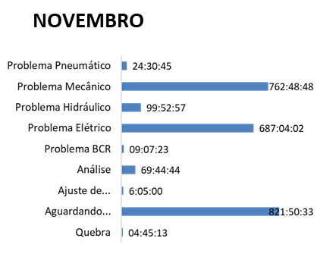
COMPARATIVO
ANUAL

Slide 5
COMPARATIVO
ANUAL
NÃO CORRIGIDO
CORRIGIDO
REALOCADO
RETIRADO
1469
5356 h
2740 h
2616 h
Nº DE PROBLEMAS
AGUARDANDO MANUTENÇÃO:

Slide 6
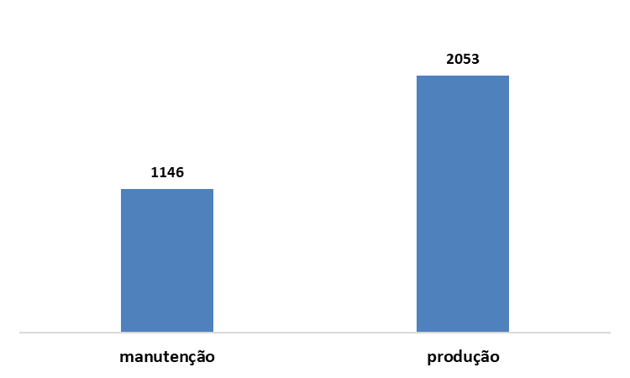
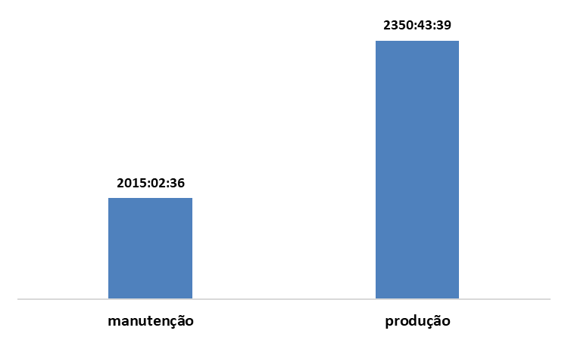
COMPARATIVO
ANUAL
QUANTIDADE DE ERROS:
QUANTIDADE HORAS/ERRO:
1 ERRO DA MANUTENÇÃO 1h 45m
1 ERRO DA PRODUÇÃO 1h 8m

Slide 7

LIMPEZAS

Slide 8
2024
INICIALIZAÇÃO

Slide 9












NOVA DISTRIBUIÇÃO
2 DE JANEIRO
1
2
3
Wilson
Sampaio
Tozetti
Kamimura
Gomes
Cristiano
TURNO
TURNO
TURNO
Matias
Anderson
Borges
Jhonata
Regis
Garcia

Slide 10
NOVA DISTRIBUIÇÃO
1 DE ABRIL
1
2
3
Wilson
Sampaio
Tozetti
Kamimura
Gomes
Cristiano
TURNO
TURNO
TURNO
Regis
Garcia
Matias
Anderson
Borges
Jhonata

Slide 11
NOVA DISTRIBUIÇÃO
1 DE ABRIL (TÉRMINO DO CURSO)
1
2
3
Gomes
Cristiano
Wilson
Sampaio
Tozetti
Kamimura
TURNO
TURNO
TURNO
Regis
Garcia
Matias
Anderson
Borges
Jhonata

Slide 12
NOVA DISTRIBUIÇÃO
1 DE JULHO
1
2
3
Tozetti
Kamimura
Gomes
Cristiano
Wilson
Sampaio
TURNO
TURNO
TURNO
Borges
Jhonata
Regis
Garcia
Matias
Anderson

Slide 13
NOVA DISTRIBUIÇÃO
1 DE OUTRUBRO
1
2
3
Wilson
Sampaio
Tozetti
Kamimura
Gomes
Cristiano
TURNO
TURNO
TURNO
Matias
Anderson
Borges
Jhonata
Regis
Garcia

